Slide 1
Plathelminthes
Практическая работа - игра

Slide 2
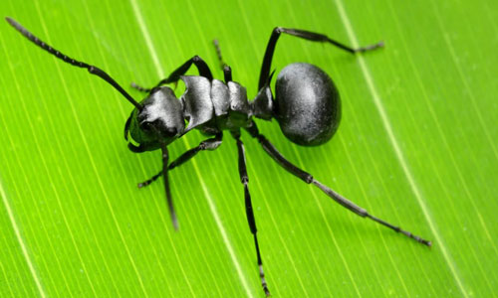
Правила игры
Вам предстоит, разглядывая изображения, найти те части тела животных, о которых мы говорили в нашем курсе.
Можно пользоваться чем угодно.
Надо нарисовать стрелку и переместить к ней тот термин, который ей соответствует (термины в виде отдельных текстовых блоков, их можно перемещать).Термины могут повторятся и тогда их надо скопировать и вставить (Ctrl-C; Ctrl-V)
Термины между блоками картинок перемещать нельзя.
Если картинка недостаточно крупна, чтобы ее разглядеть, то надо просто увеличить соответствующи слайд презентации.
Пример
Голова
Цель игры - набрать как можно больше баллов.
За каждую правильно подписанную часть тела игрок получает +1 балл.
За каждую неправильно подписанную часть -1 балл.
Проверять будем в режиме онлайн.
Брюшко
Усики

Slide 3
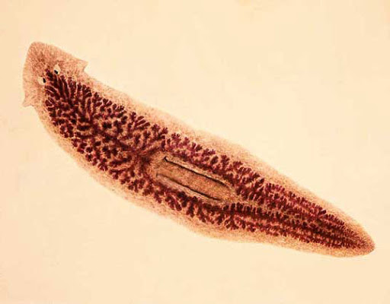
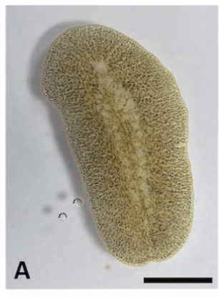
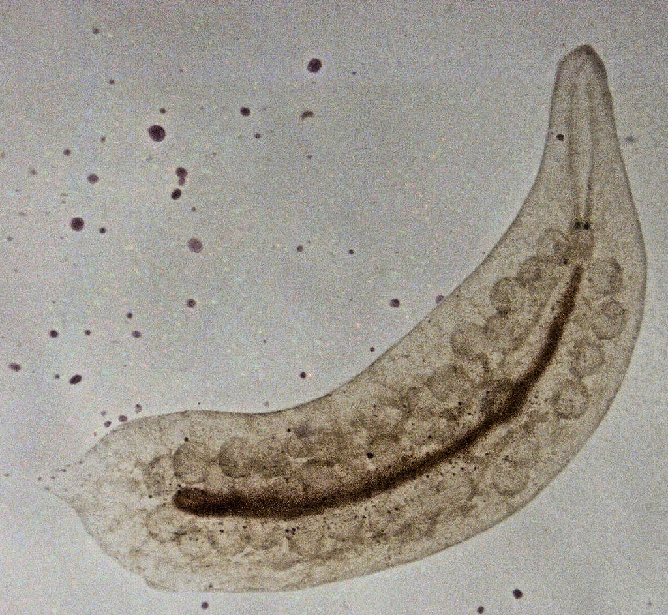
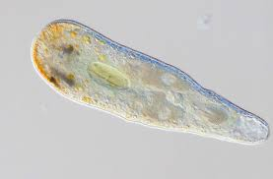
Кишечник
Глотка
Ресничный эпителий
Rhabdocoela
Tricladida
Polycladida
Acoela
Дивертикулы кишечника
Фоторецепторы

Slide 4
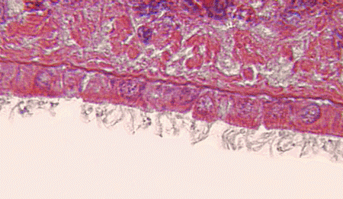
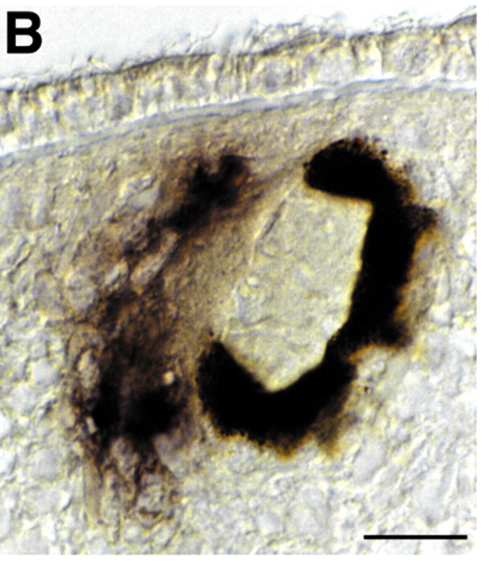
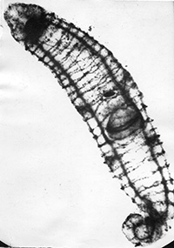
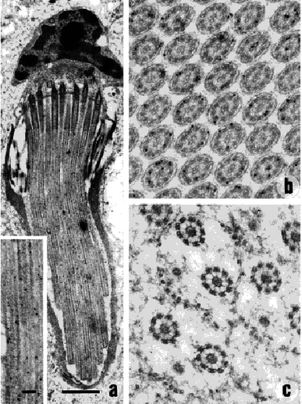
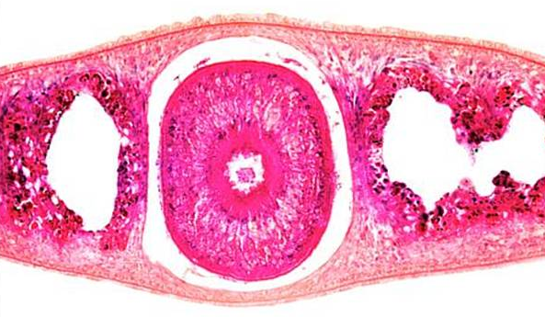
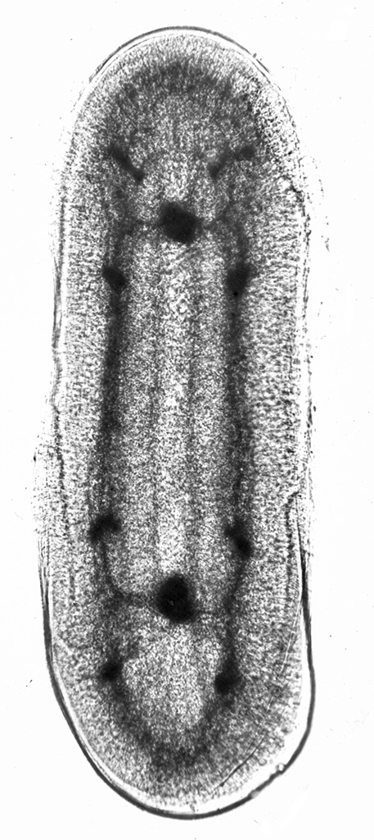
Протонефридий
Жгутики
Кольцевые мышцы
Продольные мышцы
Базальная мембрана
Ресничный эпителий
Глотка
Дивертикулы кишечника
Паренхима
Фоторецептор
Ортогон
Головой ганглий
Продольный
нервный тяж
Комиссуры

Slide 5
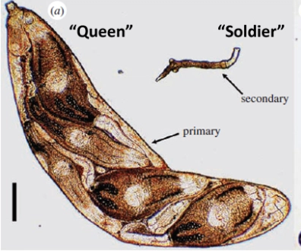
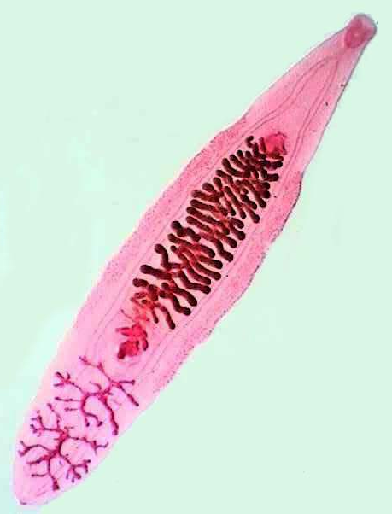
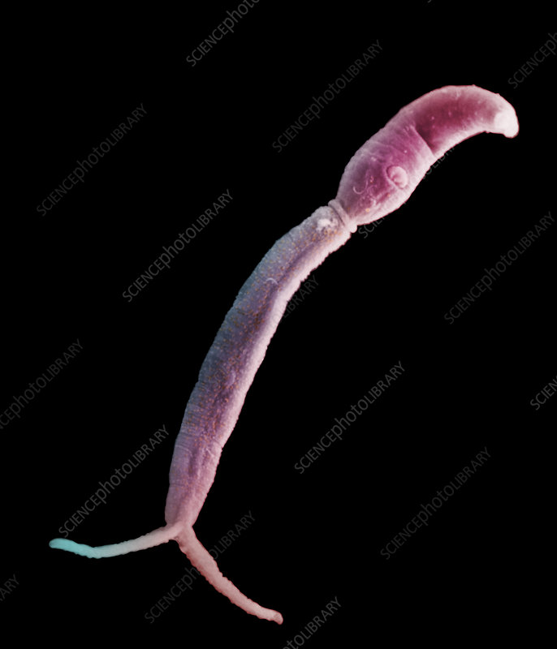
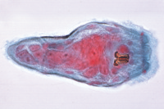
Ротовая присоска
Глотка
Ветви кишечника
Брюшная присоска
Матка
Семенник
Яичник
Желточник
Мирацидий
Фоторецепторы
Зародышевые клетки
Церкария
Хвост

Slide 6
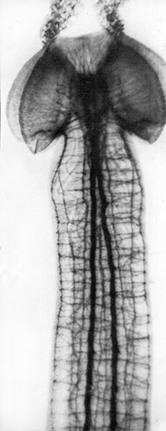
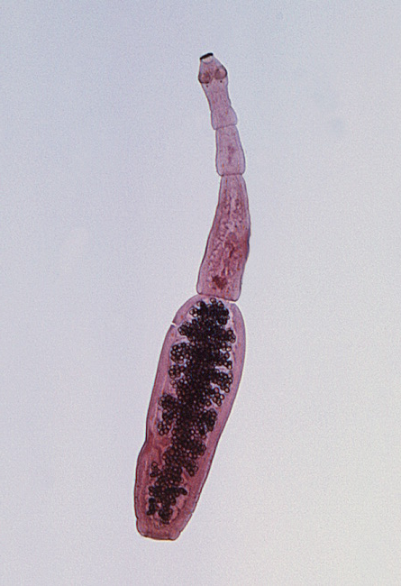
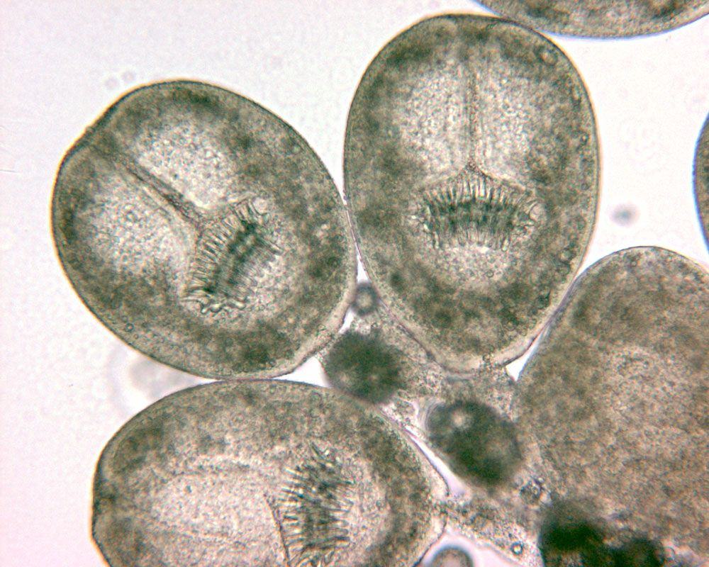
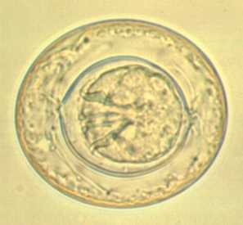
Сколекс
Ботрии
Каналы протонефридиев
Семенники
Матка
Желточник
Яичник
Семяпровод
Прглоттиды
Зрелый членик
Незрелый членик
Присоска
Половая клоака
Финны
Онкосфера
Яйцо

